Slide 1
Rol del Arquitecto de Software
Alumnos:
John moreno
Edwin Huamani

Slide 2
Características Arquitecto Software
Habilidades y experiencia técnica apropiada, incluyendo amplitud técnica.
Liderazgo.
Habilidades personales y profesionales fuertes.
Habilidades y experiencia produciendo arquitectura.
Habilidades de gerencia de proyectos.
Habilidades de liderazgo.
Aplica estándares IT en la creación de soluciones.

Slide 3
Características Arquitecto Software
Aplica estándares IT en la creación de soluciones.
Desarrolla estrategias y planes de prueba.
Lidera la estrategia, diseño e implantación de soluciones.
Gestiona la relación con los usuarios.
Lidera a individuos y grupos de trabajo.

Slide 4
Roles Arquitecto de Software
Actúa como asesor tecnológico para los ejecutivos de la empresa.
Propone arquitecturas, tecnologías y productos.
Diseña y recomienda soluciones en plataformas compuestas.
Asegura la capacidad técnica de las soluciones.
Asegura la implantación exitosa.
Realiza la evaluación y selección de los componentes de software y hardware de la aplicación.
Lidera la selección, uso e influencia el uso de métodos y herramientas de diseño para lograr los resultados de negocio y técnológicos deseados.

Slide 5
Roles Arquitecto de Software
Realiza labores de asesor de proyecto para asegurar que se satisfaga la visión del negocio durante el diseño.
Responsable del desempeño, disponibilidad y escalabilidad de las aplicaciones

Slide 6
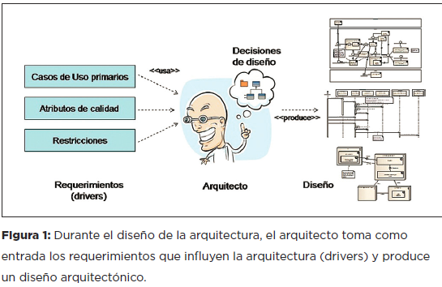

Slide 7
Qué responsabilidades tienen los arquitectos
Responsable por la integridad de la solución.
Reconocido como la autoridad técnica líder.
Liderazgo.
Gestión de proyectos
Estimando, planeando recursos y definiendo entregables .
Hay que ser el mejor amigo del gerente del proyecto.
Reconocido como la autoridad técnica líder.

Slide 8
Factores críticos de éxito
El equipo necesita un líder.
Al menos esa persona debería estar avocada full-time a la tarea.
El equipo debe operar como un equipo: “un número reducido de personas con habilidades complementarias que están conducidos por un mismo propósito para llegar a determinados objetivos”.
Comunicación! Comunicación! Comunicación!.
El equipo necesita establecer y mantener una buena predisposición y voluntad.

Slide 9
Errores de los Arquitectos
Creer en que los requerimientos están claros y no cambian o refinan.
Dejarse seducir por tecnologías.
Comunicación errónea de la arquitectura.
Creer que sabe todo y demostrarlo.
Todo reusable (sobre diseño).
Perder el contacto con la tecnología.
No confiar en los desarrolladores.

Slide 10
Hábitos presentes en Arquitectos exitosos
1. Mantener las cosas simples
2. Dejar a otros defender la arquitectura
3. Actuar, no discutir
4. Mantener la concentración en la visión
5. Estar predispuesto al cambio, pero cuidado con los cambios fuertes de una sola vez
6. Aprender cuando parar
7. Saber cómo seguir
8. Ser consiente de su papel de mentor

Slide 11


Slide 12
Qué deberían hacer los Mentors Arquitectos
Definir el alcance y la duración del proceso de Mentoring.
Realizar una Evaluación de habilidades para determinar las habilidades y experiencia del protégé.
Desarrollar un roadmap para llegar al desarrollo requerido.
Desarrollar un roadmap para tener las competencias de líder necesarias.
Desarrollar un pensamiento de las arquitectura y habilidades para el diseño de las mismas.

Slide 13
Diferentes Perfiles en el desarrollo de Software
Perfiles necesarios dentro de un desarrollo de software y su interacción con el arquitecto:
Application architect | Data modeler
Project manager | Database administrator
Business analyst | Data migration specialist
Layout designer | Infrastructure specialist
Developer | Testing specialist

Slide 14
Propuesta – Tareas Arquitecto
Requerimientos y Restricciones.
Evaluaciones de Factibilidad Técnica.
Manejo de Riesgos Técnicos.
Definición de SCM(Supply Chain Managemen -gestión de la cadena de suministro).
Estimaciones.
Definición de métricas para la etapa de desarrollo.
Requerimientos Funcionales y No Funcionales.

Slide 15
Visionario
Características asociadas:
Escucha activa
Influenciar en la formación y motivación del equipo
Liderazgo
Comunicación (verbal, con modelos, presentaciones, etc.)
Carisma

Slide 16
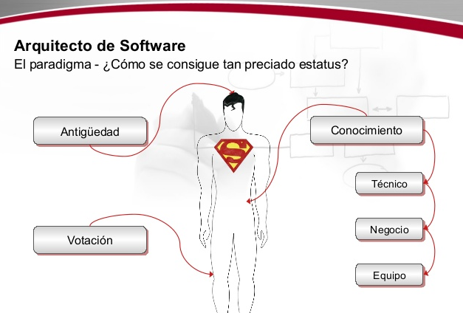

Slide 17
Crítico y Consultor
Características asociadas:
Habilidad para tener una mirada fresca e imparcial acerca de su propio trabajo
Tomar y valorar el feedback que puede venir de otros
Voluntad para reconsiderar y volver atrás si es necesario.

Slide 18
Propuesta – Tareas Arquitecto
Manejo de Riesgos.
Aseguramiento de la Calidad del Código.
Testing.
Requerimientos Funcionales.

Slide 19
Conclusiones
El razonamiento como arquitecto debe convertirse en liderazgo tecnológico.
Profesionales con razonamiento como arquitecto son valorados en muchos roles diferentes.
Un arquitecto líder debe ser la conciencia técnica del proyecto.
Los arquitectos no desempeñan su rol aislados

